Slide 1

TUNAHAN DOĞAN

Slide 2
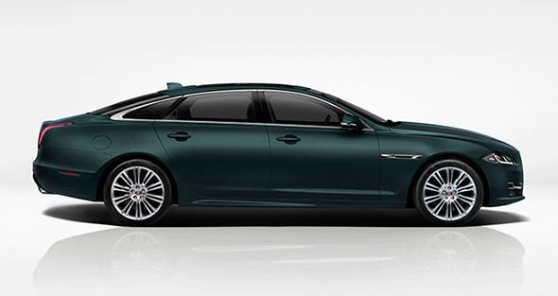
DÜNYA OTOMOTIV SEKTÖRÜ
Dünya otomotiv üretimi 2018 yılındaki 97 milyondan, 2019'da gerilediği 92,5 milyona ve oradan da pandemi etkisiyle 78 milyona indi. Avrupa'da 2019 yılında 18,4 milyon olan üretim, 2020 sonunda 17 milyona geriledi. ABD pazarı da 2019 yılındaki 17 milyon adetlerden %15 küçülerek 2020 yılında 14,4 milyon adete küçüldü.

Slide 3
TÜRKİYE’DE OTOMOTİV SEKTÖRÜ
Pandemi nedeniyle 2020’de büyük kayıp yaşayan otomotiv sektörü, 2021’e de çip krizi ve üretim aksamalarıyla başladı. Sektörde hızlı dijitalleşmenin etkisiyle oyun yeniden kurulurken, değişime uygun planlar hâlâ yetersiz. Sürdürülebilirlik sektörün en önemli gündem maddelerinden biri haline geldi, siber güvenliğin önemi de hiç olmadığı kadar arttı
KPMG Türkiye’nin hazırladığı Sektörel Bakış serisinin Otomotiv raporu yayımlandı. Rapor, otomotiv sektöründeki paradigma değişimine yönelik değerlendirmenin yanı sıra sektörün sürdürülebilir büyümesini ve ekonomiye daha fazla katkı sunmasını sağlamak için ihtiyaç duyulan politika önerilerini sunuyor. Umutla başladığı 2020’yi salgın nedeniyle büyük kayıpla kapatan sektörü çip krizi ve halen devam eden üretimdeki aksamalar zorluyor. Dijitalleşmenin hızı da yakın gelecekte çok daha farklı bir otomotiv sektörü göreceğimizi söylüyor.

Slide 4
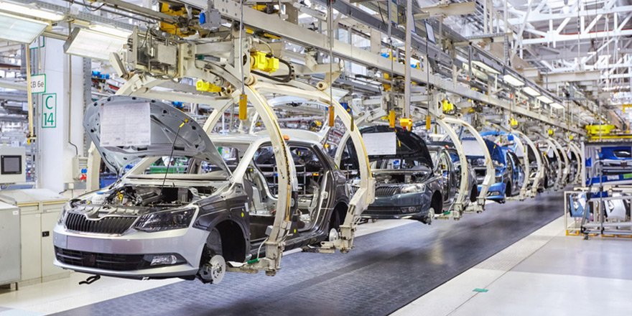
SEKTÖRDEKİ RAKİP FİRMALAR

Slide 5

FORD
Ford, Henry Ford tarafından Amerika'da kurulmuştur. Dünyadaki ilk araba üreticisidir. Ford dünya geneline bakıldığında 110 civarında fabrikaya sahiptir. İlk başta Land Rover, Volvo ve Jaguar markasını satın alan Ford ekonomik kriz sonrasında 2008 yılında Jaguar ve Land Rover'ı 2009 yılında da Volvo'yu satmıştır. Ford seri üretim yaparak yüksek sayıda üretim yapması sektörün de gelişmesini sağladı. Ford üretilen otomobillerde değişebilen parçalar kullanarak maliyeti daha az üretim sağlıyordu. Bu sayede parça değişimleri kolay olmuştu. Birinci dünya savaşıyla beraber diğer firmalar gibi Ford’da kriz yaşadı. Buna birçok fabrikasında üretimin durması ve kapatılmasına sebep oldu. İkinci Dünya Savaşı sırasında tank üretimi ile dönemi atlatan Ford, ilerleyen dönemlerde dünyanın birçok yerine satış yapan sektörün en büyük şirketlerinden biri olmuştur.

Slide 6

TOYOTA
Toyota, 1937 yılında Kichiro Toyuda tarafından Japonya’da kuruldu. Günümüzde dünyanın en yüksek değere sahip otomotiv firmasıdır. 2007 yılında dünya çapında en çok üretim yapan markadır. Toyota küresel sektörde 26 ülkede 46 fabrikası vardır. Bu alanlarda 600 binden fazla kişi çalışmaktadır. Toyota 150 ülkeye araç satışı yapmaktadır.

Slide 7

BMW
Birinci Dünya Savaşı sırasında, BMW bir uçak motoru üreticisi olarak kuruldu. Selef şirketlerden Bayerische Flugzeug-werke AG'nin kuruluş tarihi olan 7 Mart 1916, günümüzde BMW'nin kurulduğu tarih olarak kabul ediliyor. Bavyera'ya özgü beyaz ve mavi renkteki efsanevi BMW logosu, 1917'de marka olarak tescillendi.

Slide 8
JAGUAR

Slide 9
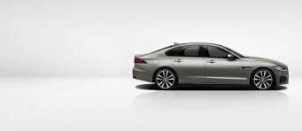
JAGUAR
Jaguar markasının kökleri 1922 yılında William Lyons ve William Walmsley tarafından kurulan Swallow Sidecar Company firmasına dayanmaktadır. Swallow Sidecar Company kurulduğu 1922 yılından itibaren İngiltere’nin önde gelen motosiklet sepeti ve otomobil üreticilerinden biri olmuştur. Kısa süre sonra araç üretimine de başlayan şirket 1936 yılında Jaguar SS 100 isimli aracı piyasaya sürdü. Üstü açılıp kapanabilen 2 kişilik araç büyük beğeni topladı.

Slide 10
JAGUAR
1945 yılına gelindiğinde Swallow Sidecar Company Jaguar ismiyle otomotiv sektöründeki varlığına devam etti. Bu gelişmeden yaklaşık 3 sene sonra, 1948 yılında Jaguar Mark V isimli model piyasaya sürüldü. Üstü açık versiyonu da bulunan Mark V dönemin klasik arabalarından biri oldu ancak üretimine 1951 yılında son verildi. Yine 1948 yılında Jaguar XK120 modeli ile 1940 yılında üretilen SS 100 modelinden sonra ilk spor aracını piyasaya sürüldü. Üretimine 1954 yılında son verilen üstü açık araç bu süre zarfında yaklaşık olarak 12 bin adet üretildi. 1950-1956 yılları arasında Jaguar Mark VII modeli üretildi. 6 yıl içinde yaklaşık olarak 30 bin adet satıldı. XK120 modelinin oldukça beğenilmesinin ardından bu aracın devamı niteliğinde olan XK140 Spider 1954 yılında üretilip 1955 yılında piyasaya sürüldü. 1957 yılında üretimi sonlandırıldı. 1961 yılında yine bir spor araç piyasaya süren Jaguar bu araca Jaguar E-type adını verdi. Oldukça hızlı bir araç olan E-type 240 kilometre azami hıza ulaşırken üretimine 1975 yılına kadar devam edildi. 1968 yılına gelindiğinde Jaguar XJR aracı piyasaya sürüldü. 4 kapılı, klasik bir araç olan XJR’nin üretimine günümüzde hala devam edilmektedir.

Slide 11
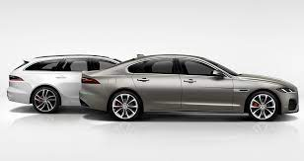
JAGUAR
1990 yılına kadar farklı tür ve modellerde araç üretimlerine devam eden Jaguar İngiltere’nin önde gelen otomotiv firmalarından biri olarak dikkat çekti. Jaguar aynı yıl ünlü otomotiv şirketi Ford tarafından satın alındı. 2008 yılına kadar Ford ile çalışan Jaguar ardından ünlü Hint firması Tata tarafından satın alındı. Jaguar günümüzde F-Pace, E-Pace, I-Pace, XE, XF, XJ modellerini piyasaya sürerken 90 yıldır çalıştığı özenle, performans, şıklık ve güvenlikten ödün vermeden, kurulduğu ilk gün misyon edindiği dürüstlük, anlayış ve sorumluluk ilkelerini çiğnemeden tüketicisine hizmet vermektedir.

Slide 12
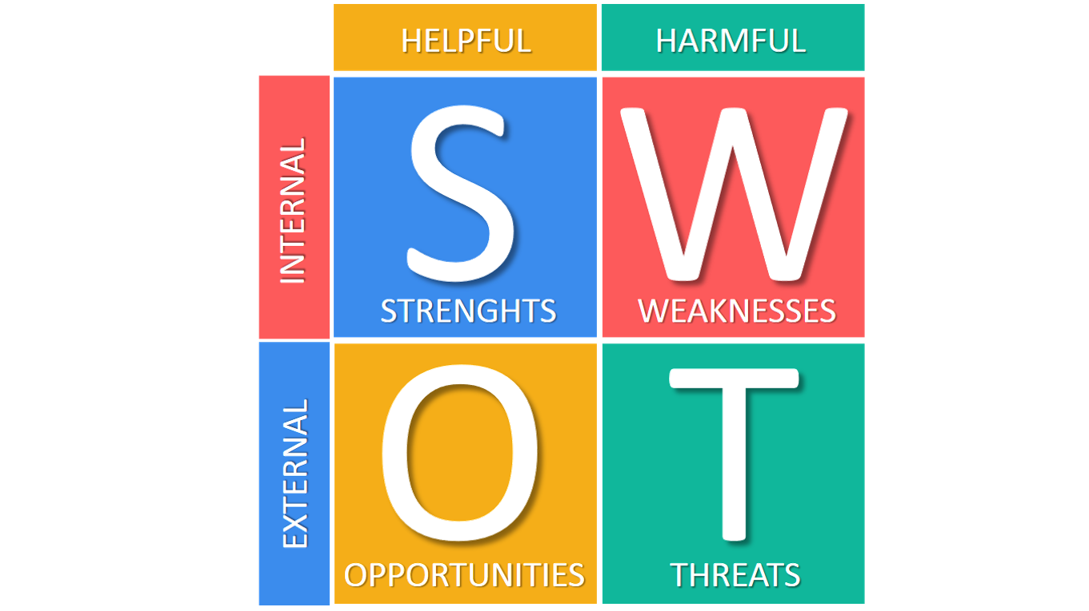
JAGUAR SWOT ANALİZİ

Slide 13
JAGUAR
ŞİRKET İSMİ | JAGUAR
KURULUŞ | 4 Eylül 1922
SEKTÖR | OTOMOTİV
MERKEZ | Coventry, Birleşik Krallık
CEO. | Ralf Speth
Rakipler | Ford, Honda, Toyota, BMW, Chevrolet, Hyundai, Tesla,.

Slide 14
JAGUAR SWOT ANALİZİ
GÜÇLÜ YÖNLERİ
Popülerlik: Jaguar, lüks otomobil üreticileri arasında popüler bir markadır.
Sektördeki skandallardan uzak durmayı başarmışlar ve kendilerine iyi bir marka imajı oluşturmuşlardır.
İşgücü: Çok yetenekli bir iş gücüne sahipler. Jaguar için kalite birinci derecede önemlidir. Bu nedenle, müşterilerine güzel arabalar sunmak için çalışan yetenekli yeteneklere sahipler. Uzmanlıklarıyla tanınırlar.
Mülkiyet: Tata'nın mülkiyeti, markaya bağlı büyük bir gurur ve yılların mirası ile birlikte gelir. Bu nedenle, marka, tüm Tata şirketlerine veya sahip oldukları şirketlere akan ek bir güven faktörü ve güvenilirlik bonusu alır.
Marka Değeri: Yaratıcı konumlandırma ve promosyonları sayesinde yüksek marka hatırlana bilirliğine sahiptir. Bu da kendisine yüksek bir değer yaratmıştır. 2015'te 57'den tırmanarak 2016'nın auto 100 sıralamasında 55'inci sırada yer alıyor. Şu anda İngiltere'nin 2016'nın ilk 150 markası arasında 70'inci sırada yer alıyor. Bu onların bu segmentteki üstünlüğünü açıkça gösteriyor.

Slide 15
JAGUAR SWOT ANALİZİ
Zayıf yönler
Ürün Yelpazesi: Müşterilerin aralarından seçim yapabileceği iyi ürünlere sahiptirler. Ama yine de rakiplerine göre sayıca yetersizler. Potansiyel müşterileri cezbetmek için ürün sayılarını artırmaları ve yeni varyantlar sunmaları gerekiyor.
Popülarite: İngiltere pazarlarında çok popüler olmalarına ve tercih edilen seçim olmalarına rağmen, diğer büyük pazarlar için aynı şey söylenemez. Alman ve Japon pazarlarında çok popüler değiller. Hindistan ve Çin pazarlarında popülariteleri artsa da hala yapılması gereken çok şey var. Birkaç modele bağımlılık: Az sayıda model, şirket için potansiyel müşterilerin kaybı anlamına gelir. Tasarımları hiçbir zaman çok popüler olmadı ve hatta bazen eleştirildi.
Geçmişteki sorunlar: Kalitesiyle bilinmesine rağmen, geçmişte İngiliz otomobil üreticisiyle ilgili çok az sorun yaşandı. Bir zamanlar arka koltuklarda emniyet kemeri sorunu vardı ve arabaların geri çağrılması gerekiyordu. Bir zamanlar korozyon korumasıyla ilgili bir sorun vardı.

Slide 16
JAGUAR SWOT ANALİZİ
Fırsatlar
Yeni Pazarları Hedefleyin: Müşterilerin kullanılmayan potansiyelini elde etmek için Hindistan ve Çin gibi gelişmekte olan pazarları hedefleyin.
Yeni Teknoloji: Hibrit teknoloji yeni gelecek. Birçok otomobil üreticisi bu alana odaklanmaya başladı ve Jaguar'ın mümkün olan en kısa sürede başlaması gerekiyor.
Çevre dostu: Jaguar'ın iyi niyet göstermek için CO2 ve diğer partikül emisyonlarını azaltması gerekir. Gelecek buna odaklanacak ve hükümetler yeni emisyon politikaları sunma yolundalar. Jaguar'ın gelecekteki değişikliklere hazır olması için buna devam etmesi gerekiyor.
Satın Almalar: Jaguar, yeni müşteri tabanını hedeflemek için yeni satın almalara bakabilir. Müşteri tabanını artırmak ve daha yüksek satış ve kar elde etmek için ticaret yapmaları gerekiyor.
Talep: İnsanların elden çıkarma gelirlerindeki artış nedeniyle daha fazla lükse harcıyorlar. Jaguar'ın satışlarını artırması ve daha fazla kar etmesi için iyi bir zaman.

Slide 17
JAGUAR SWOT ANALİZİ
Tehditler ((T)hreats)
Rekabet: Jaguar, Porsche, Bently, Aston Martin, Mercedes, Audi vb. ile güçlü bir rekabete sahiptir. Bunların tümü, aynı hedef kitleye sahip, pazarda iyi oturmuş oyunculardır. Hepsi harika arabalara sahipler ve bu nedenle bu segmentte rekabet sert.
Değişen Hükümet ve çevre politikaları: Dünya şimdi daha fazla yakıt verimli teknolojiye odaklanıyor ve hükümet de aynı şekilde çevre politikalarını değiştirmeyi planlıyor. Bu fikre uyum sağlamazlarsa, bu şirketin geleceği için bir tehdit olabilir.
Piyasadaki finansal istikrarsızlık: Durgunluk veya enflasyon gibi finansal istikrarsızlıklar insanların daha az harcama yapmasına neden olur. Önce lüksü kestiler. Bu, markayı satışlarında oldukça zorlayabilir. Ayrıca, dış satışlara da bağlıdırlar, dolayısıyla herhangi bir ülkenin para birimindeki istikrarsızlıktan kaynaklanan herhangi bir dalgalanma, şirketin satışlarını doğrudan etkiler.
Hammadde maliyetindeki artış: Hammaddelerin pahalılaşması şirketin üretim maliyetini doğrudan etkileyebilir.

Slide 18
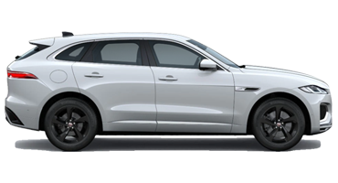
JAGUAR MÜŞTERİ İLİŞKİLERİ POLİTİKALARI

Slide 19
JAGUAR MÜŞTERİ İLİŞKİLERİ POLİTİKALARI
Müşterilerinin taleplerini satış uygulamaları çerçevesinde planlanan yer, zaman, miktar ve kalitede karşılamayı,
Müşterilerine karşı dürüst, güvenilir ve adil olmayı,
Müşterilerinin beklentilerini en yüksek düzeyde karşılamak için tüm süreçlerinde sürekli iyileştirme sağlamayı,
Müşterilerine tüm iletişim kanallarından kolay erişebilirlik sağlayarak açık, şeffaf ve çift yönlü bir iletişim kurmayı,
Müşterilerinin talep, şikâyet, öneri ve isteklerini tarafsız olarak kayıt altına almayı, değerlendirmeyi ve sonuçları hakkında tüm gerekçeleri ile birlikte bilgilendirmeyi,
Müşterilerine ait bilgileri gizlilik ilkesini esas alarak güvence altında tutmayı,
Müşterilerinin memnuniyetini sağlayacak şekilde hızlı ve etkin çözümler üretmeyi,
taahhüt eder.

Slide 20
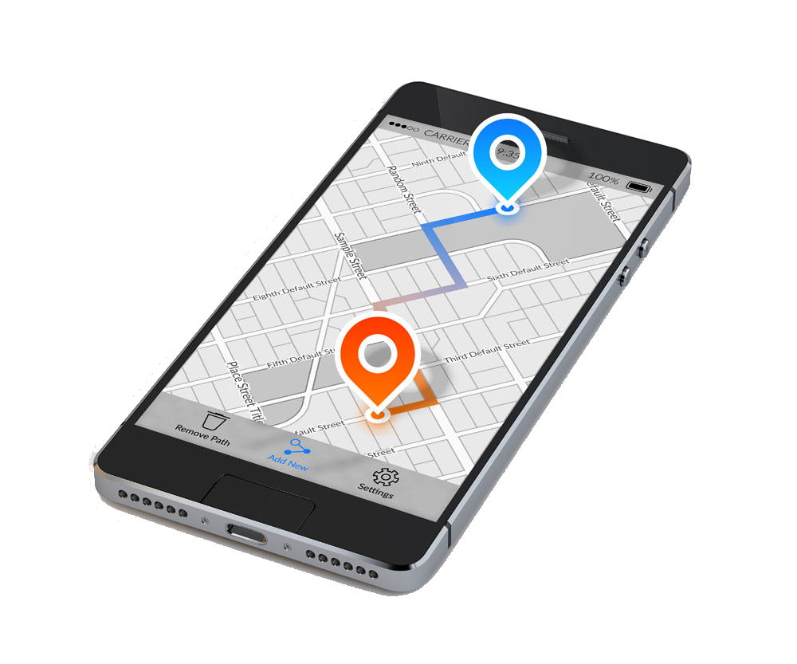
JAGUAR MÜŞTERİ İLİŞKİLERİ POLİTİKALARI
Yol yardımı
Ekonomik olarak mümkünse, bu özellik açıkça bir seçenek olarak belirtilmeli veya ödünç veren şartları ve diğer hususlar açıkça belirtilerek araç garantisinin ayrılmaz bir parçası haline getirilmelidir. Bu hükmün, müşteri rahatsızlığına dayalı ödünç veren hükmü ile birlikte, standart olarak dahil edilen JAGUAR garanti kapsamına halihazırda mevcut olduğu unutulmamalıdır.

Slide 21

JAGUAR MÜŞTERİ MEMNUNİYET

Slide 22
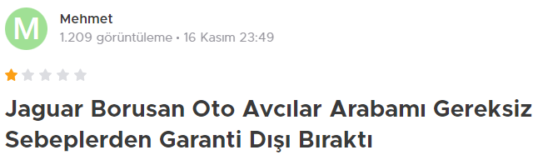
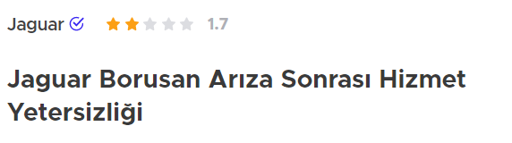

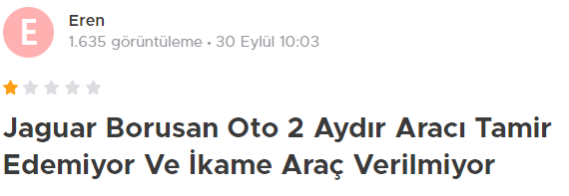
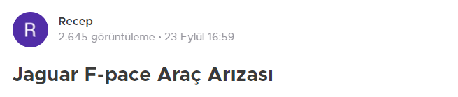
JAGUAR MÜŞTERİ MEMNUNİYET

Slide 23
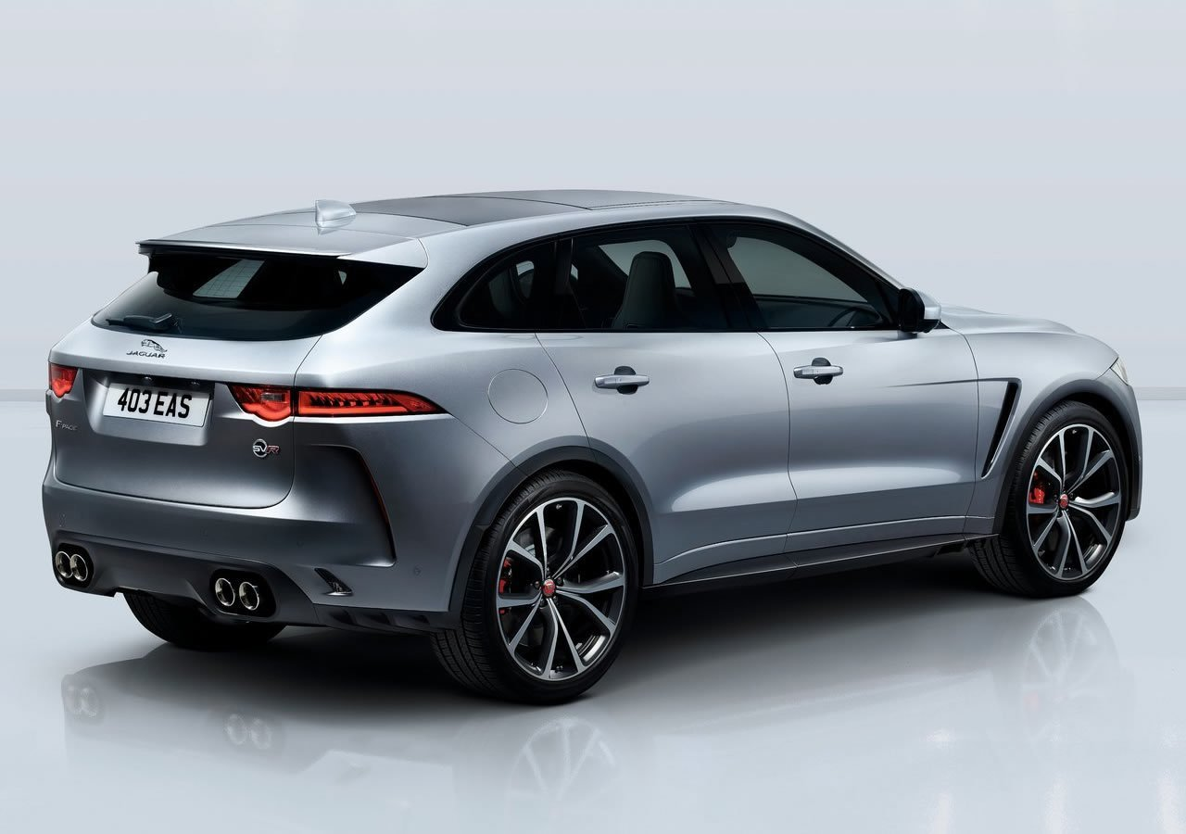
JAGUAR MÜŞTERİ MEMNUNİYET
JAGUAR DESTEĞİ
Jaguar Assistance özellikle Jaguar sürücüleri için tasarlanmış, içinizin rahat olmasını sağlayacak kapsamlı bir destek programıdır. Program, arıza veya kaza nedeniyle yolda kalmadan delinmeler gibi küçük ölçekli durumlara kadar ulaşımla ilgili tüm acil durumlarda, eksiksiz ve sınıfının en iyisi desteği sağlar. Jaguar Desteğinin avantajlarından Üretici Garantisi dönemi boyunca, 3 yıl süreyle yararlanabilirsiniz.

Slide 24
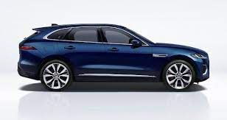
JAGUAR MÜŞTERİ MEMNUNİYET
ÜRETİCİ GARANTİSİ – KAPSAMLI KORUMA
Jaguar’ınız mühendislik, tasarım ve gelişimi bir araya getirir. İlk üç yıl içinde bir üretim hatası nedeniyle onarım veya değişim gerekmesi halinde, çalışma herhangi bir Onaylı Yetkili Satıcı veya Servis Merkezi tarafından, ücretsiz gerçekleştirilecektir. Tüm onarımlar, Onaylı Teknisyenler tarafından ve yalnızca Jaguar Orijinal Parçaları takılarak gerçekleştirilir. Aynı şekilde bu uzmanlık ve koruma, otomobilinizin her zaman yetkin ellerde olduğu konusunda garanti verir.

Slide 25
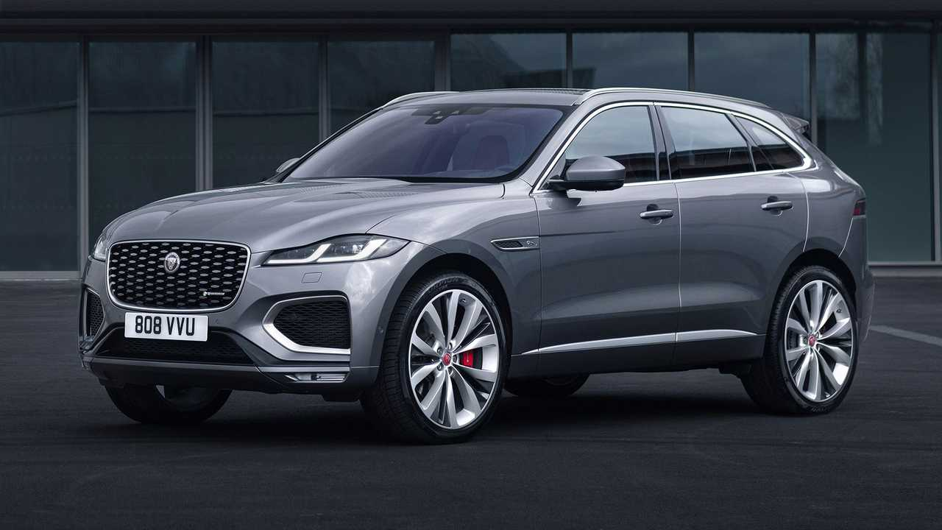
JAGUAR MÜŞTERİ İLİŞKİLERİ GENEL DEĞERLENDİRME
Jaguar markası dünyanın bir çok yerinde pazara açılmış olsa da satış sonrası ilişkilerinden pek başarılı olamamıştır. Çoğu ülkede ve ülkemizde yetkili servis yetersizliği elinde olan müşteriye ters bir izlenim vermiştir. Potansiyel müşteriye ön yargıyla ulaşan Jaguar firması gerek tasarımıyla gerekse gerekse araba özellikleriyle çokça dikkat çekmektedir.

Slide 26

TAVSİYELERİMİZ

Slide 27
TAVSİYELERİMİZ
Genel olarak JAGUAR firması güçlü bir marka olmasına rağmen herkes tarafından ön yargılı bir markadır. Müşteri memnuniyet konusunda ikame araç konusundan özellikle ülkemizde çokça şikayet olduğu için yetkili servis ayaklarını ve müşteri ilişkilerinde kuvvetlendirmeye giderdik. Yedek parça bulunma konusunda destekler sağlardık. Pazara açıldığım tüm distribütörleri toplar genel değerlendirme ve analiz yapmaya çalışırdık. Şikâyetleri kulak ardı etmek yerine incelemeye gider ve böylesine tasarımı ve güçlü bir arabayı satış sonrası desteklemeleri artırırdık. Piyasada çokça araba ve kasa çeşitleri olduğu için tek bir tür araçlar çıkarmak yerine farklı tasarımlarla çıkmayı da hedeflerdim. Benchmarking yaparak rakip firmalar arasında güçlü kalmayı hedeflerdik.

Slide 28
kaynakça
https://www.dogusotomotiv.com.tr/tr/surdurulebilirlik/isimiz-ve-ekonomik-kalkinma/musteri-iliskileri-yonetimi
https://www.surucukurslari.com/haber/jaguar-markasi-tarihi-ve-tarihsel-gelisimi
https://tr.wikipedia.org/wiki/Jaguar_Cars
http://arabamkacyakar.com/jaguar/1
https://www.marketing91.com/swot-analysis-jaguar/

